Slide 1

Lean Startup
Charakteristika přístupu Lean Startup
Validační schéma Lean Startup
Ing. Pavel Adámek, Ph.D.
adamek@opf.slu.cz
Katedra podnikové ekonomiky a managementu

Slide 2
Struktura přednášky
Lean Startup – vymezení
Lean Startup – stanovení hlavních oblastí
Lean Startup – základní kameny metodiky
Lean Startup – základní prvky
10. Přednáška – Lean Startup

Slide 3
Cílem přednášky je…
…rozšířit Vaše znalosti o novou metodiku tvorby a realizace podnikatelské příležitosti pomocí Lean Startup založené na přístupu „ověřeného učení“ využívající rychlé iterace produktu a rapidního tempa experimentování s produktem včetně praktik, které urychlují vývojový cyklus produktu a umožňují lépe měřit co uživatelé od produktu očekávají.
10. Přednáška – Lean Startup

Slide 4


Lean Startup - vymezení
Lean startup je startup, který využívá lean metodiku. Lean metodika vhodná pro startupy i velké podniky pro vývoj vlastních produktů nebo vývoj nových vlastností existujících produktů.
Eric Ries – kniha The Lean Startup - připomene Vám, že pravděpodobně nejste geniální vizionář, kterému se podaří na první dobrou snést k zákazníkům nebeské služby a produkty. Ukáže vám ale, jak se metodou pokus-omyl zjistit, za co jsou lidé ochotni platit – a to dřív, než vás věřitelé donutí k ukončení podnikatelské činnosti.
Hlavní myšlenka: Neplýtvejte časem ani penězi a vstupte na trh co nejrychleji s „minimálním životaschopným produktem“.
Produkt nemá všechny vysněné vlastnosti a funkce? Nevadí, o to víc prostředků vám zbylo na experimentování. Měňte při něm vždy jediný konkrétní parametr a výsledky pokusu vyjadřujte jasnou, objektivně měřitelnou a důležitou veličinou (např. výše tržeb).
10. Přednáška – Lean Startup

Slide 5
Lean Startup - vymezení
Lean Startup zahrnuje sadu principů a nástrojů, které pomáhají s rozjezdem vašeho podnikání. Je založen na průběžném provádění experimentů snižujících největší rizika, které nejsou prováděny v uzavřené laboratoři, ale přímo mezi zákazníky.
Lean Startup vzešel z postupů štíhlé výroby (Lean Manufacturing), které Eric Ries a Steve Blank přetvořili pro prostředí startupů.
Od roku 2011 se především díky knihám Lean Startup (Eric Ries) a následně Running Lean (Ash Maurya) šíří po celém světě a principy Lean Startup tak využívá čím dál tím větší množství podnikatelů.
10. Přednáška – Lean Startup

Slide 6
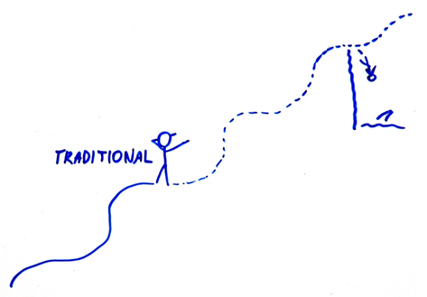
Lean Startup
Proč je tolik startupů, které umírají?
První problém je nechat se zlákat dobrým plánem, strategií a pečlivým průzkumem trhu. V dřívějších dobách a ve velkých firmách byly tyto věci dobrým indikátorem úspěchu. Ale jejich aplikace na Startup nefunguje. Proč? Protože Startup operuje v prostředí s velmi vysokou nejistotou.
Ve Startupu (obzvlášť pokud jste hned na začátku) nevíte kdo je váš zákazník, co chce a jaký by měl být váš produkt. Tím, jak se svět mění rychleji a rychleji, a vše je stále více nejisté, spoléhání na nějaké plány (predikce budoucnosti) není ta správná cesta.
Predikce a plánování má smysl ve stabilní prostředí a s dlouhou provozní historií.
Startup nemá ani historii a není ani ve stabilním prostředí. Zítra se klidně může objevit produkt, který změní váš hypotetický trh.
10. Přednáška – Lean Startup

Slide 7
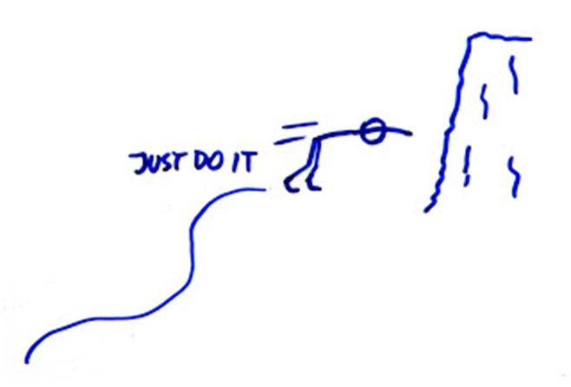
Lean Startup
Proč je tolik startupů, které umírají?
Druhý problém po zjištění, že tradiční plánovací řízení selhává je, že podnikatelé a investoři přešli k systému "Just Do It". Prostě do toho skočte a něco udělejte. Odpovědí je chaos. Bohužel toto také většinou nefunguje.
10. Přednáška – Lean Startup

Slide 8
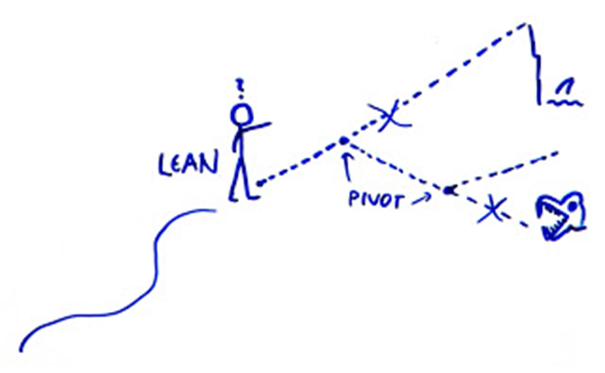
Lean Startup – stanovení hlavních oblastí
Vize: Identifikuje kdo je podnikatel a co je Startup. Vymezit, jak měřit pokrok - ověřené učení (validated learning). K dosažení učení (tedy pokroku) Startup používá přístup vědeckého experimentování. Cílem je udržitelné podnikání.
Směr: metoda Lean Startup - jeden cyklus přes smyčku Vytvořit - Změřit - Poučit se. Popisuje první hypotézy (tzv. skoky víry - leap-of-faith), které přímo volají po důsledném testováním. Nový způsob vykazování (accounting) zda-li dochází k pokroku nebo ne. A metody rozhodování jestli setrvat ve vytyčeném směru (držet se skoků víry) nebo se stočit (to pivot) jinam (definovat nové skoky víry).
Urychlení: prozkoumat metody, které dovolí startupu zrychlit interakce přes smyčku Vytvořit - Změřit - Poučit se. To vše při současném růstu (stále více zákazníků).
10. Přednáška – Lean Startup

Slide 9
Lean Startup – Základní kameny metodiky
Rozlišování problému a řešení – problém je něco, co trápí cílovou skupinu, zatímco řešení je lék na tento problém. Spousta startupů začíná od řešení a pak už neumí jasně vysvětlit, co vlastně řeší a zda skutečně řeší existující problém.
Definování předpokladů – když definujete problém nebo jeho řešení, děláte spoustu předpokladů o cílové skupině, o technologiích, o konkurenci. Je potřeba si je sepsat a seřadit podle důležitosti. To vám umožní nezapomenout ověřit, že aspoň ty nejdůležitější předpoklady platí.
Validace – tedy nekompromisní zjišťování, zda vaše předpoklady jsou správné.
Pivot – pokud se stane, že vaše předpoklady nebyly správné, musíte re-definovat problém nebo jeho řešení. Tomuto procesu se říká pivoting a výsledku procesu se říká pivot.
10. Přednáška – Lean Startup

Slide 10
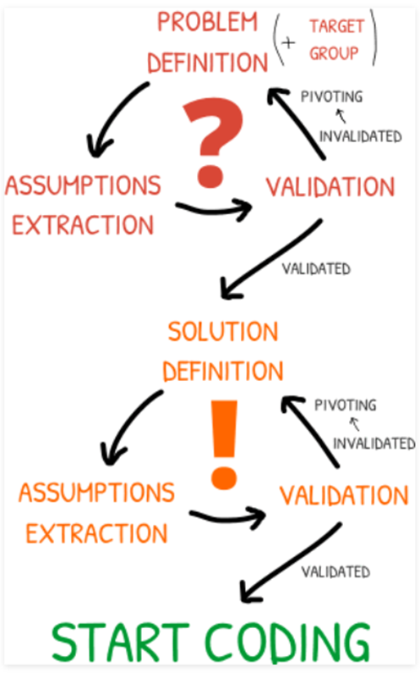
Lean Startup – Základní kameny metodiky
Validační kolečko problému
Nejdřív musíte najít problém, který zákazníci mají. A to není snadné. Děr na trhu dnes není mnoho. (https://www.crunchbase.com/#/home/index)
Cílová skupina - OK, kdo má ten problém? Všichni? Špatně. To není nikdy pravda. Snažte se pro začátek vybrat skupinu lidí, která má tento problém s nejvyšší pravděpodobností. Této skupině se říká early adopters. Časem se zpravidla rozšíří, je správné být si vědomi takového potenciálu, ale někde musíte začít.
Předpoklady - zkuste vybrainstormovat všechno, co předpokládáte, že musí platit, aby problém byl pro cílovou skupinu problémem.
Validace - validujte zásadně ty nejdůležitější. Velká firma by si možná zaplatila průzkum trhu, ale to vy dělat nebudete. Jednak na to asi nemáte peníze (a není to zdaleka poslední průzkum, který děláte), jednak byste se připravili o to nejpodstatnější – přímý kontakt s budoucím zákazníkem.
10. Přednáška – Lean Startup

Slide 11
Lean Startup – Základní kameny metodiky
Validace – zásady:
Validujte zásadně s lidmi, které neznáte, nebo takřka neznáte, to je jediný objektivní zdroj zpětné vazby.
Stanovte si předem počet lidí, které chcete oslovit (minimum kladných odpovědí). Jít fyzicky tam, kde se lidé z vaší cílové skupiny vyskytují.
A to co jste se naučili byste měli využít pro pivoting: Zvolili jste špatně cílovku? Jaké rysy způsobily, že to nebyla správná cílovka? Dokážete vymyslet cílovku bez těchto rysů a oslovit ji?
Cílová skupina nemá přesně ten problém, který jste mysleli? A nemá problém trochu jiný, příbuzný a pro vás pořád zajímavý?
10. Přednáška – Lean Startup

Slide 12
Lean Startup – Základní kameny metodiky
2. Validační kolečko – řešení, které musí být:
být uskutečnitelné,
přinášet dostatečnou přidanou hodnotu pro zákazníka (customer value proposition),
mít rozumný business model (tedy být uskutečnitelné za rozumných nákladů, aby se na tom dalo vydělat). Lze využít např. Business Model Canvas.
Předpoklady a validace řešení - obdobné tvoření předpokladů a validaci problému, avšak tentokrát se zaměřte na to, co by vám mohlo znesnadnit uskutečnitelnost a rozbít business model.
Automatickým předpokladem je, že přidaná hodnota vašeho řešení je dostatečná pro zákazníka, aby zaplatil.
10. Přednáška – Lean Startup

Slide 13
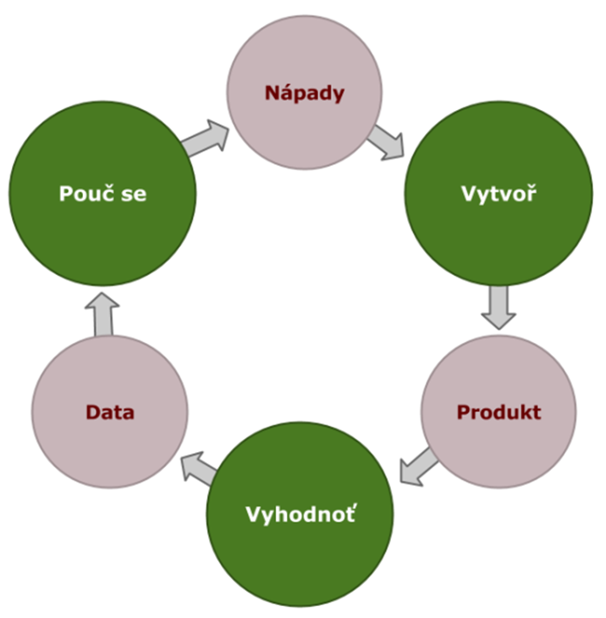
Lean Startup – aplikace štíhlého myšlení v procesu inovace
Při vytváření produktu či služby se stačí držet základního pravidla:
vytvoř (build) – vyhodnoť (measure) – pouč se (learn).
Lean Startup = aplikace štíhlého myšlení v procesu inovace.
10. Přednáška – Lean Startup

Slide 14
Lean Startup – Základní prvky
Lean Startup je filosofie čerpající ze třech základních prvků:
Customer Development - nápad zakladatele je pouhá hypotéza a je nutné ji neustále ověřovat s uživateli (a přizpůsobit se tomu, co jste se při tom naučili).
Agilní vývoj – techniky a metody jako extreme programming, SCRUM, kanban, atd.
Business Model Canvas – tabulka stručně mapující váš business model a vaše hypotézy. Existuje několik variant, např. Lean Canvas.
Realizační tým PP – odpovědi na zásadní otázky:
Vědí zákazníci, že mají problém, který chcete řešit?
Kdyby na něj existovalo řešení, zaplatili by za ně?
Koupili by si ho právě od Vás?
Dokážeme takové řešení přivést na svět? – Při vývoji produktů se často přeskakují první tři otázky a firmy vyrobí medicínu dřív, než si ověří, že zákazníky vůbec něco bolí.
10. Přednáška – Lean Startup

Slide 15
Lean Startup – Základní prvky
Otázka nesmí znít: Lze vytvořit takový produkt? V současných podmínkách můžeme vyrobit téměř vše, co si jen dovedete představit.
Vhodnější otázky jsou: Měli bychom tenhle produkt vytvořit? Můžeme kolem daného zboží a služeb vybudovat udržitelný byznys?
Máte obavu z toho, že když na trh vstoupíte příliš brzy, konkurence zkopíruje váš nápad?
Klasický problém začínajících firem je to, že si vašeho nápadu, společnosti či produktu jen stěží někdo všimne, natož konkurence. Dříve nebo později s úspěšnou firmou vždy začne někdo soupeřit. Velmi vzácně bývá náskok ze startu výhodou. Chcete vyhrát? Nezbývá než se učit rychleji než kdokoliv jiný – sbírání dat formou metody lean startup.
Eric Ries definuje startup jako organizaci zaměřenou na vytváření něčeho nového v extrémně nejistých podmínkách.
10. Přednáška – Lean Startup

Slide 16
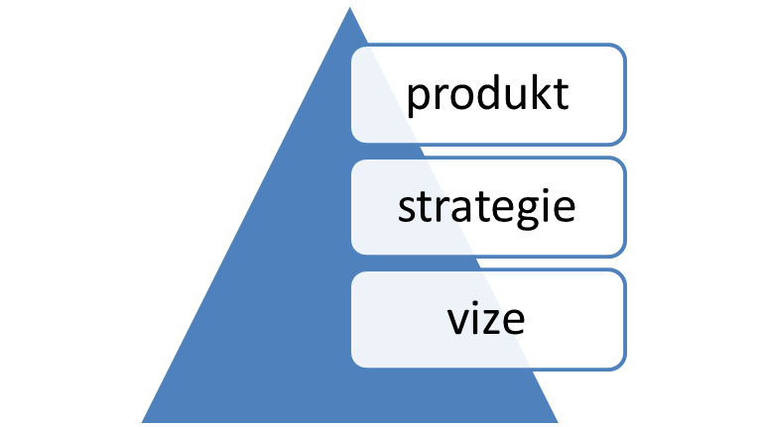
Lean Startup – aplikace štíhlého myšlení v procesu inovace
Platí mnohokrát ověřená posloupnost realizace podnikatelských aktivit – vytvoření vize – jejího přetavení v požadované strategie (stanovení cílů) – vývoj v výroba produktu.
Lean Startup je vhodný pro odvětví či firmy, ve kterých je inovace zásadní konkurenční výhodou.
Neutrácejte finanční prostředky za neměřitelný marketing.
.
10. Přednáška – Lean Startup

Slide 17
Lean Startup – Základní prvky
Nabízí se možnost „zazoomovat“ a z jedné funkce udělat samostatný produkt; „odzoomovat“ a z původního produktu udělat jen jednu funkci produktu nového; změnit zákaznický segment, technologii či platformu; z drahého exkluzivního produktu udělat masovou výrobu nebo naopak.
Vždy se soustřeďte na jednu konkrétní vlastnost produktu a snažte se co nejrychleji zjistit, jestli stojí za námahu nebo máte zkusit štěstí jinde.
Řetěz pokusů je nekonečný, intervaly mezi iterakcemi se dokonce u rostoucích startupů budou postupně zkracovat.
10. Přednáška – Lean Startup

Slide 18
Lean Startup – odkazy na zdroje a další informace
Online kurz: How to Build a Startup https://www.udacity.com/course/how-to-build-a-startup--ep245
Steve Blank, článek Why the Lean Start-Up Changes Everything, Harvard Business Review https://hbr.org/2013/05/why-the-lean-start-up-changes-everything/ar/1
Česká Lean Startup komunita http://www.leanstartup.cz/
Jan Veselý – Business Model – Lean Canvas Workshop (eClub) https://www.youtube.com/watch?list=PL5roVGeTEvNU-J3R9-Jesl9xzW1H29DvD&v=Uq9Sp1DxGQg
Nadační fond START IT UP! http://www.start-it-up.cz/
10. Přednáška – Lean Startup

Slide 19
Lean Startup – elitní soutěž BEST OF X
Startupová soutěž BEST OF X umožňuje finalistům neobvykle rychlý rozvoj a růst jejich firem.
Více než 60 % účastníků start-upů obdrželo významné finanční prostředky nejdéle do 12 měsíců po ukončení soutěže a získalo podporu mezinárodních investorů rizikového kapitálu nebo business angels, kteří byli hodnotícími ambasadory soutěže.
Nejlepší projekty budou zařazeny do mezinárodní start-upové soutěže „BEST OF CEBIT OF BEST OF X“. Ta se koná na veletrhu European technologie - CeBIT.
FINALISTÉ – BEST OF X http://www.start-it-up.cz/top10.html
10. Přednáška – Lean Startup

Slide 20
Shrnutí
Přístup Lean Startup nabízí nový inovativní pohled na vytváření Vašeho startupu a poskytuje návod jak rychle vstoupit na trh.
Samotný přístup stojí na hlavních bodech:
Rozlišování problému a řešení – problém je něco, co trápí cílovou skupinu, zatímco řešení je lék na tento problém. Spousta startupů začíná od řešení a pak už neumí jasně vysvětlit, co vlastně řeší a zda skutečně řeší existující problém.
Definování předpokladů – když definujete problém nebo jeho řešení, děláte spoustu předpokladů o cílové skupině, o technologiích, o konkurenci. Je potřeba si je sepsat a seřadit podle důležitosti. To vám umožní nezapomenout ověřit, že aspoň ty nejdůležitější předpoklady platí.
Validace – tedy nekompromisní zjišťování, zda vaše předpoklady jsou správné.
Pivot – pokud se stane, že vaše předpoklady nebyly správné, musíte re-definovat problém nebo jeho řešení. Tomuto procesu se říká pivoting a výsledku procesu se říká pivot.
10. Přednáška – Lean Startup

Slide 21

Dotazy a diskuse ☺
………….
………….
………….

Slide 22
Děkuji za pozornost
a přeji Vám úspěšný den ☺
Ing. Pavel Adámek, Ph.D.
adamek@opf.slu.cz

